Slide 1
Дирекция по профессиональной ориентации и работе с одарёнными учащимися
Конкурс исследовательских и проектных работ «Высший пилотаж»
Москва, 2018

Slide 2
Дирекция по профессиональной ориентации и работе с одарёнными учащимися
Направления подготовки
Конкурса «Высший пилотаж»
21 направление
Бизнес-информатика
Востоковедение
Дизайн
Культурология
Лингвистика
Медиакоммуникации
Право
Предпринимательство
Психология
Реклама и связи с общественностью
Социология
Технические и инженерные науки
Управление в государстве и бизнесе
Урбанистика: городское планирование (new!)
Философия
Экономика
Направления Конференции «Intel-Авангард»
Computer science
Биология
Математика
Химия
Физика

Slide 3
Дирекция по профессиональной ориентации и работе с одарёнными учащимися
Первый (отборочный) этап
Даты регистрации и предоставления работ на конкурс
Бизнес-информатика Востоковедение Культурология Лингвистика Медиакоммуникации Право Предпринимательство Психология Реклама и связи с общественностью Социология Технические и инженерные науки Управление в государстве и бизнесе Урбанистика: городское планирование Философия Экономика
Дизайн
Computer science Биология Математика Физика Химия
декабрь 2018 – конец марта 2019
декабрь 2018 – конец февраля 2019
10 декабря 2018 – 4 февраля 2019

Slide 4
Дирекция по профессиональной ориентации и работе с одарёнными учащимися
второй (заключительный) этап
Бизнес-информатика Востоковедение Культурология Лингвистика Медиакоммуникации Право Предпринимательство Психология Реклама и связи с общественностью Социология Технические и инженерные науки Управление в государстве и бизнесе Урбанистика: городское планирование Философия Экономика
Дизайн
Computer science Биология Математика Физика Химия
22 апреля 2019 размещение результатов
20-21 апреля 2019
23-25 февраля 2019

Slide 5
Дирекция по профессиональной ориентации и работе с одарёнными учащимися
Индивидуальное или коллективное
участие
Коллективное участие возможно в направлениях:
Бизнес-информатика, предпринимательство, технические и инженерные науки;
Направления конференции «Intel-Авангард»: Computer science, Биология, Математика, Физика, Химия
Не более трёх соавторов в коллективе (команде) участников

Slide 6
Дирекция по профессиональной ориентации и работе с одарёнными учащимися
Подготовка к конкурсу
Что читать, смотреть и слушать?
Необходимые материалы и где их найти
Материалы для подготовки: https://olymp.hse.ru/projects/materials/
Видеоматериалы: https://olymp.hse.ru/projects/video
«Подготовка к конкурсу «Высший пилотаж»: с чего начать и какие вопросы важно себе задать?»

Slide 7
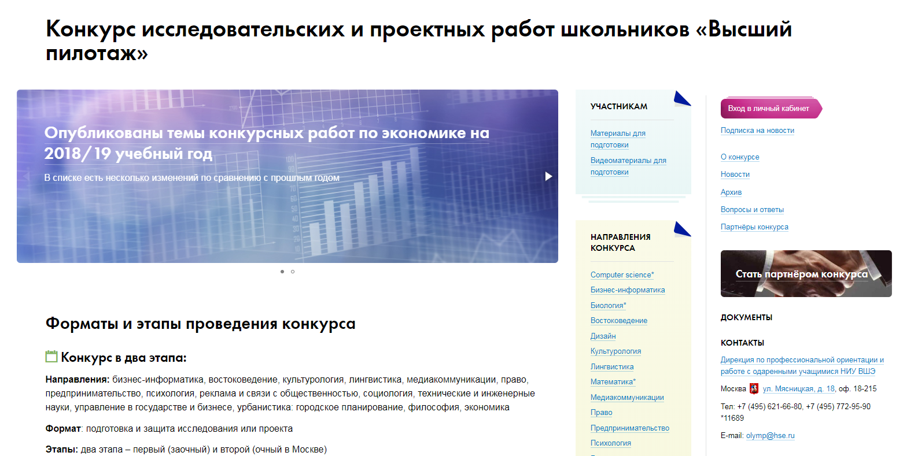
Дирекция по профессиональной ориентации и работе с одарёнными учащимися
Сайт конкурса
Важная информация

Slide 8
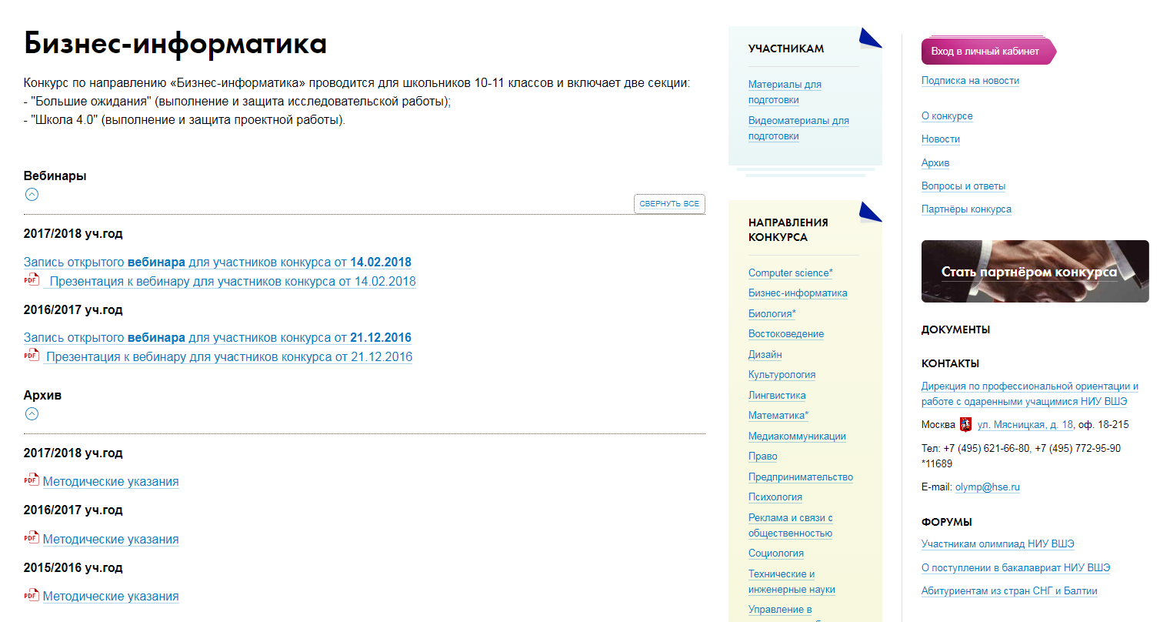
Дирекция по профессиональной ориентации и работе с одарёнными учащимися
Сайт конкурса
Методические указания и записи вебинаров

Slide 9
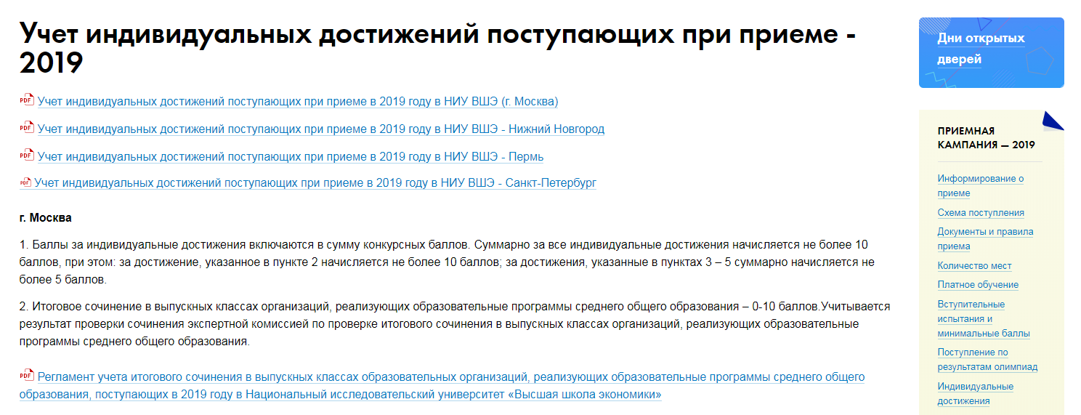
Дирекция по профессиональной ориентации и работе с одарёнными учащимися
Победители и призёры
получают баллы за индивидуальные достижения при поступлении на образовательные программы бакалавриата и специалитета НИУ ВШЭ
Сколько баллов можно получить?
https://ba.hse.ru/dost2019

Slide 10
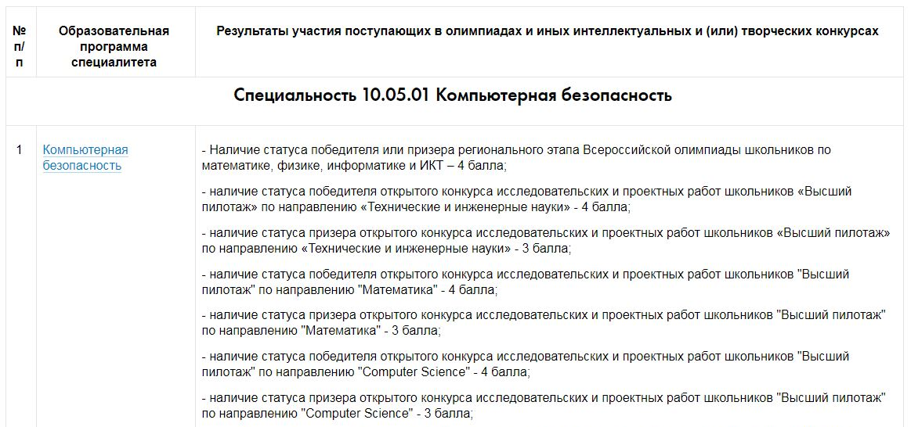
Дирекция по профессиональной ориентации и работе с одарёнными учащимися
Как это работает?

Slide 11
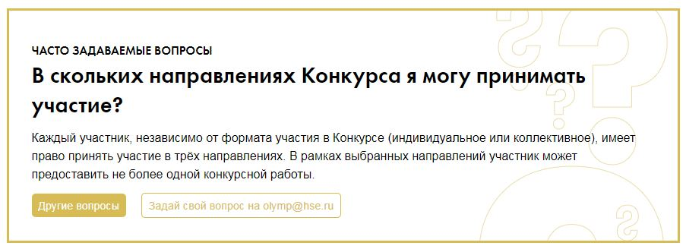
Дирекция по профессиональной ориентации и работе с одарёнными учащимися
Остались вопросы?
Раздел «вопросы и ответы»
Заголовок основного текста

Slide 12
Дирекция по профессиональной ориентации и работе с одарёнными учащимися
Как не пропустить что-то важное?
Подписка на новости
Подписка на новости

Slide 13
www.olymp.hse.ru/projects
Телефон.: +7 (495) 621 6680
E-mail: olymp@hse.ru

